Slide 1
Problematika degradačních mechanismů svarových spojů technické vody důležité z uhlíkové feriticko-perlitické oceli spotřebičů dieselgenerátorové stanice
Autor: Petr Čížek 26973 Vedoucí práce: Ing. Marcel Beňo, Ph.D. České Budějovice 13.06.2023

Slide 2
Osnova
Cíl práce
JE Temelín, diesel-generátorová stanice
Zkoušené potrubí
Prováděné zkoušky s výsledky
Závěr

Slide 3
Cíl práce
Zhodnocení problematiky degradačních mechanismů poškození technické vody důležité z feriticko – perlitické oceli, určené k chlazení bezpečnostně významných spotřebičů dieselgenerátorové stanice se zaměřením na základní poznatky metalurgické svařitelnosti.

Slide 4
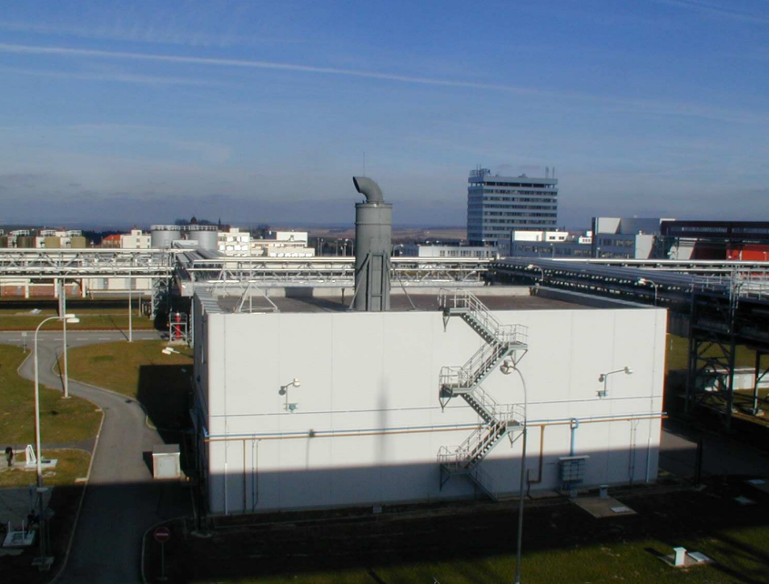
Diesel-generátorová stanice JE Temelín

Slide 5
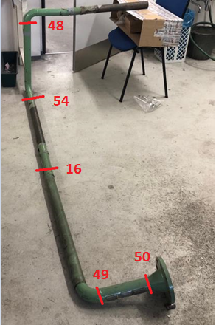
Zkoušené potrubí
Rozměr: 57x3,2 mm
Materiál: 11 416, 12 022
5 svarových spojů
Trasa | Číslo svaru | Zjednodušené číslo svaru
2VF20Z10 | 16 | 16
2VF20Z15/1 | 49 | 49
2VF20Z15/1 | 50 | 50
2VF20Z10 | S416/15/48 | 48
2VF20Z10 | S416/15/54 | 54

Slide 6
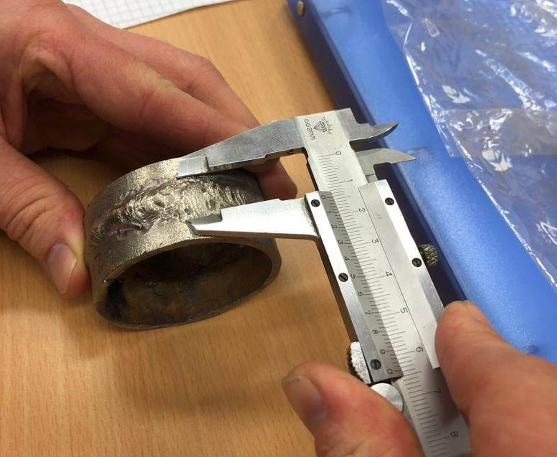
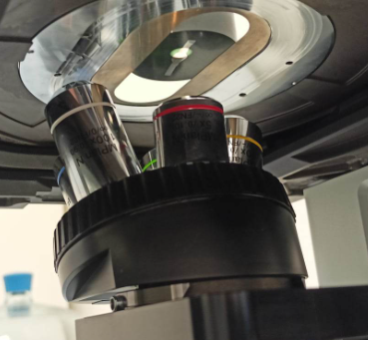
Prováděné zkoušky
Nedestruktivní Zkoušky
Vizuální kontrola
Kapilární zkouška
Radiografická zkouška
Destruktivní zkoušky
Strukturní a prvková analýza
Metalogtafická analýza makrostruktury
Metalogtafická analýza mikrostruktury
Zkouška tvrdosti – Vickers (HV10)
Zkouška mikrotvrdosti – Vickers (HV0,01)

Slide 7
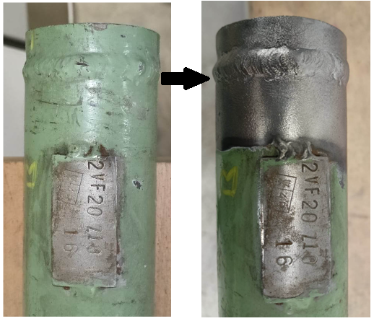
Příprava vzorků

Slide 8
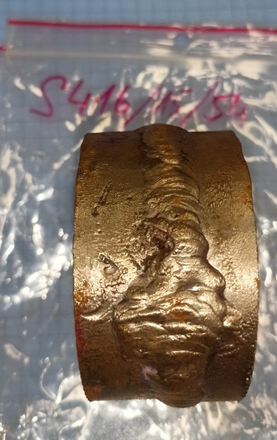
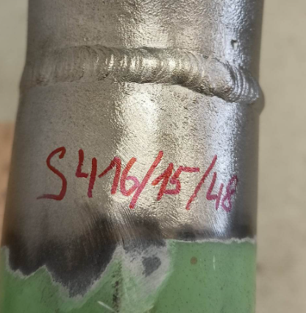
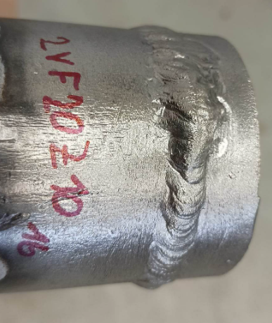
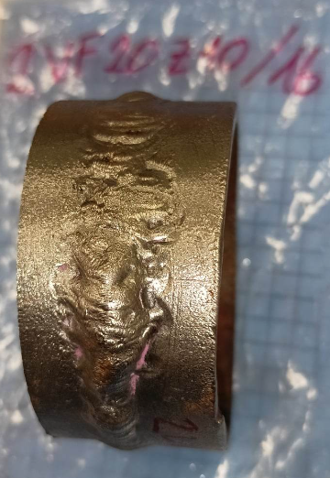
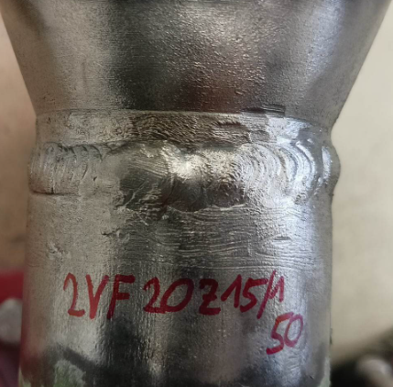
Vizuální zkouška
Vyhovuje pouze svar č.48
Geometrické vady
Zápaly, póry
Zásahy bruskou do materiálu

Slide 9
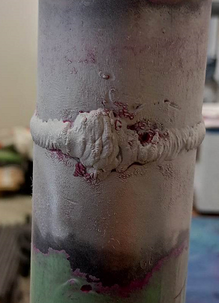
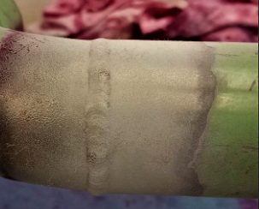
Kapilární zkouška
Vyhovuje pouze svar č.48
Zápaly, studený spoj
Zásahy bruskou do materiálu

Slide 10
Radiografická zkouška
Nevyhovující svary č.48,54,16 – (neprovařený kořen, bublina)
Vyhovující svary č.49 a 50

Slide 11
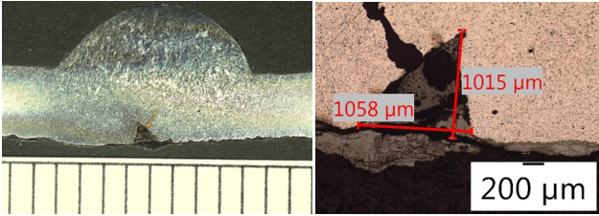
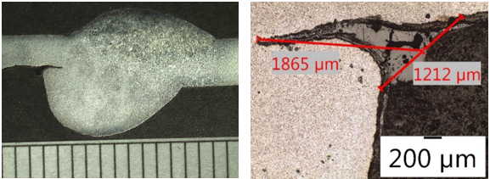
Metalografická zkouška
Metalografická zkouška makrostruktury
Vrub v kořeni s trhlinou
Studený spoj
Nadměrné převýšení
kořene

Slide 12
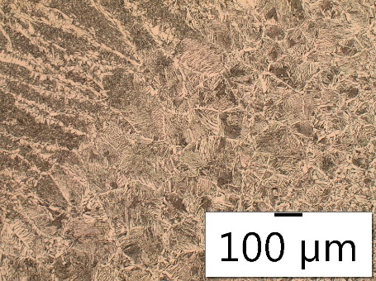
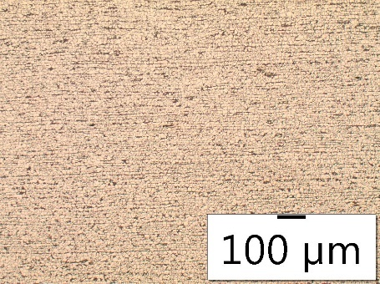
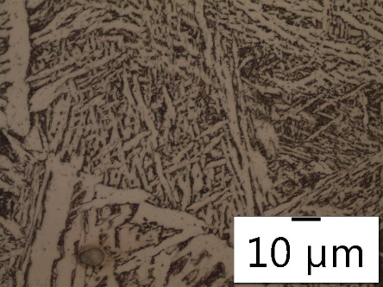
Metalografická zkouška
Metalografická zkouška mikrostruktury
Výskyt Widmanstättenovy struktury
Feriticko – perlitická struktura

Slide 13
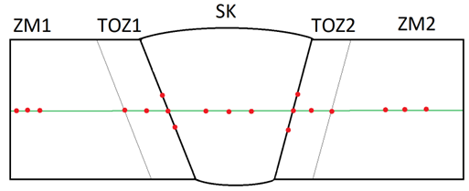
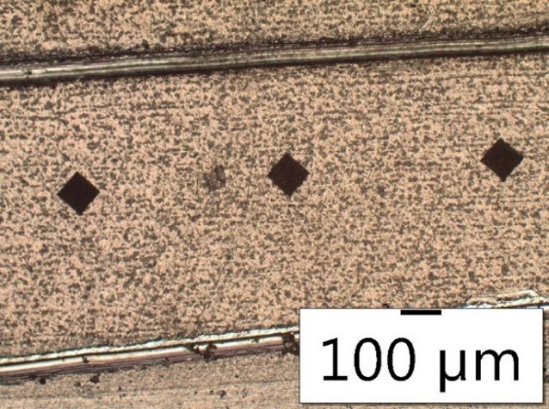
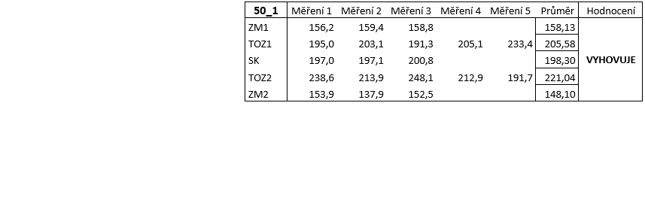
Zkouška tvrdosti HV10
Všechny vzorky vyhovují
Naměřené hodnoty v rozmezí
128 – 248 HV

Slide 14
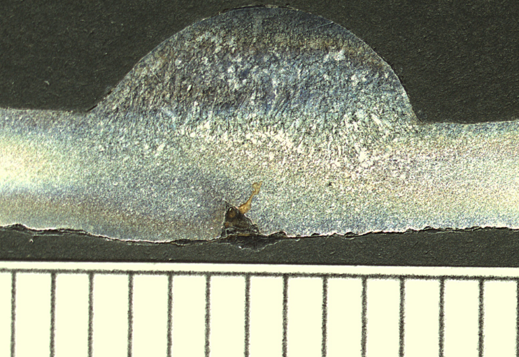
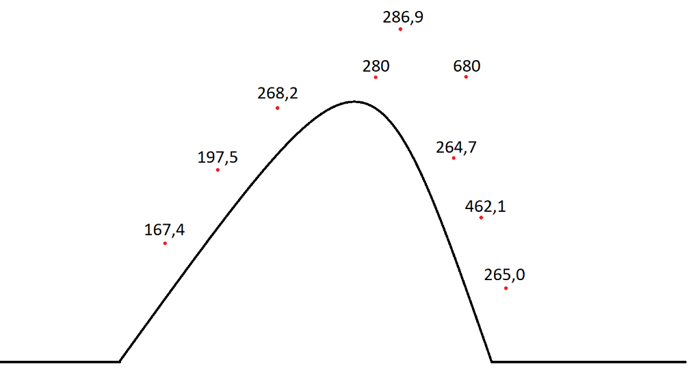
Zkouška mikrotvrdosti HV0,01
Svar č.16_2 – Vyhovuje
Průměrná hodnota 319 HV

Slide 15
Závěr
Žádný svar nevyhovuje
Silné degradační poškození materiálu
Nedodržení technologických postupů svařování
Zákalná struktura
Bodová koroze
Svar č. | 16 | 48 | 49 | 50 | 54
VT | NOK | OK | NOK | NOK | NOK
PT | NOK | OK | NOK | NOK | NOK
RT | NOK | NOK | OK | OK | NOK
Makro | NOK | NOK | NOK | NOK | NOK

Slide 16
Děkuji za pozornost

Slide 17
Prostor pro dotazy a otázky

